Slide 1
PyGame - Koordinatni sistem i crtanje duži

Slide 2
Plan rada
Uvod u Pygame i instalacija
Koordinatni sistem i crtanje duži
Crtanje pravougaonika, kvadrata i mnogouglova
Crtanje krugova, elipsi i lukova
Struktura Pygame programa, podešavanje boja i generisanje slučajnih vrednosti
Prikaz slike i ispisivanje teksta u Pygame-u
7. Crtanje grafike korištenjem petlji i kombinovanje raznih geometrijskih oblika
8. Animacije i simulacije
9. Jednostavne igrice
10. Reagovanje na događaje sa miša ili tastature
11. Jednostavne igrice
12. Jednostavne igrice

Slide 3
Komande za instalaciju PyGame
pip3 install pygame
py -3 -m pip install pygame
py -m pip install pygame

Slide 4
Šta je PIP?
PIP je softverski menadžer za instalaciju Python paketa(biblioteka)
kao npr. PyGame
Naredba
pip –version
proverava verziju pip
Naredba
pip list
izlistava sve pip pakete tj, biblioteke instalirane na vašem računaru

Slide 5
Naredbe u PyGame-u
NAREDBA | OBJAŠNJENJE
import pygame | Importuje tj. uvozi biblioteku pygame u program
pygame.init() | Inicijalizuje biblioteku
prozor=pygame.display.set_mode((200,200)) | Prikazuje prozor sa dimenzijama 200x200piksela
prozor.fill(pygame.Color(“white”)) | Boji prozor u datoj boji
pygame.draw.line() | Crta duž
pygame.display.update() | osvežavanje prozora i prikazivanje novog sadržaja
pygame.time.wait(5000) | Pauzira program na 5 sekundi
pygame.quit() | Isključivanje biblioteke

Slide 6
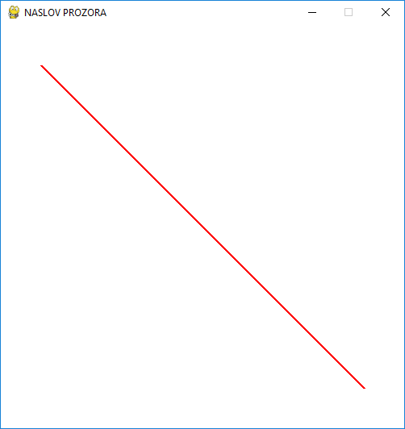
PRIMER PROGRAMA
# 1 INICIJALIZACIJA BIBLIOTEKE PyGame
import pygame
pygame.init()
# 2 OTVARANJE PROZORA, DIMENZIJE I NASLOV
prozor=pygame.display.set_mode((500,500))
pygame.display.set_caption("NASLOV PROZORA")
# 3 ISCRTAVANJE NEKOG SADRZAJA U PROZORU
prozor.fill(pygame.Color("white"))
pygame.draw.line(prozor,pygame.Color("red"),(50,50),(450,450),3)
pygame.display.update()
# 4 PAUZIRANJE I CEKANJE NA DOGADJAJ SA MISA ILI TASTATURE
while pygame.event.wait().type != pygame.QUIT:
pass
# 5 ZATVARANJE PROGRAMA
pygame.quit()

Slide 7
KORACI U REALIZACIJI PROGRAMA
1. INICIJALIZACIJA BIBLIOTEKE PyGame
2. OTVARANJE PROZORA, PODEŠAVANJE DIMENZIJA I NASLOVA
3. ISCRTAVANJE NEKOG SADRZAJA U PROZORU
4. PAUZIRANJE I CEKANJE NA DOGADJAJ SA MISA ILI TASTATURE
5. ZATVARANJE PROGRAMA

Slide 8
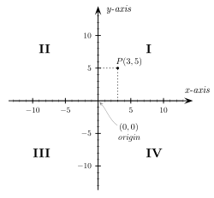
PRAVOUGLI KOORDINATNI SISTEM
Položaj svih objekata u PyGame prozoru (tačke, duži, kvadrati, pravougaonici, krugovi itd.) određuje se koordinatama tog objekta u koordinatnom sistemu.
U matematici se koristi pravougli koordinatni sistem, koji ima 4 kvadranta

Slide 9
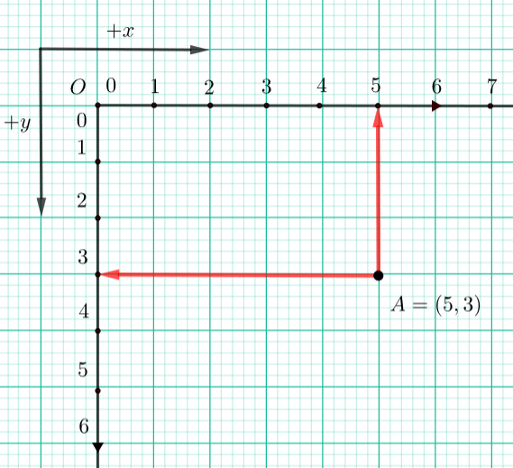
PyGame KOORDINATNI SISTEM
U PyGame prozoru koordinatni sistem je malo drugačiji od pravouglog koordinatnog sistema
Merna jedinica je 1 piksel a položaj svake tačke je određen uređenim parom koordinata (x,y)
U gornjem levom uglu PyGame prozora je tačka (0,0)
Koordinata x raste kada se pomeramo u desno
Koordinata y raste kada se pomeramo na dole

Slide 10
Koordinatni sistem
Pravougli (Dekartov) koordinatni sistem
Koordinatni system
u PyGame-u

Slide 11
Neke od naredbi
crtanje linije:
pygame.draw.line(prozor, pygame.Color("red"),(50,50),(450,450),3)
crtanje pravougaonika:
pygame.draw.rect(prozor,pygame.Color("blue"),(10,10,200,200),5)
crtanje mnogougla:
pygame.draw.polygon(prozor, pygame.Color(“red”),temena)
crtanje kruga:
pygame.draw.circle(prozor,pygame.Color("blue"),(krug_c_x,krug_c_y),50,3)
crtanje elipse:
pygame.draw.elipse(prozor,pygame.Color("blue"),(krug_c_x,krug_c_y),50,3)

Slide 12
NAREDBA ZA CRTANJE DUŽI
Koordinata početne tačke
pygame.draw.line(prozor, pygame.Color("red"),(50,50),(450,450),3)
Debljina linije
Boja kojom se crta
Prozor u kom se crta linija
Koordinata krajnje tačke

Slide 13
Zadatak br. 1
U PyGame prozoru nacrtati proizvoljnu duž
REŠENJE:
import pygame
pygame.init()
prozor=pygame.display.set_mode((500,500))
prozor.fill(pygame.Color("white"))
pygame.draw.line(prozor,pygame.Color("red"),(0,0),(200,200),5)
pygame.display.update()
pygame.time.wait(15000)
pygame.quit()

Slide 14
Zadatak br. 2
U PyGame prozoru nacrtati slovo X
REŠENJE:
import pygame
pygame.init()
prozor=pygame.display.set_mode((200,200))
prozor.fill(pygame.Color("white"))
pygame.draw.line(prozor,pygame.Color("red"),(0,0),(200,200),5)
pygame.draw.line(prozor,pygame.Color("blue"),(0,200),(200,0),5)
pygame.display.update()
pygame.time.wait(5000)
pygame.quit()

Slide 15
Zadatak br. 2
U PyGame prozoru nacrtati znak plus (+)
REŠENJE:
import pygame
pygame.init()
prozor=pygame.display.set_mode((200,200))
prozor.fill(pygame.Color("white"))
pygame.draw.line(prozor,pygame.Color("red"),(0,0),(200,200),5)
pygame.draw.line(prozor,pygame.Color("blue"),(0,200),(200,0),5)
pygame.display.update()
pygame.time.wait(5000)
pygame.quit()

